Slide 1




Descentralización en
el Perú
INTEGRANTES:
Julca Garcia Jhonatan Anibal
Claudio Montes Kevin Saith
Carbajal Herrera Luis Manuel
Romero Bardales Leonardo Josue
Rosas Lucas Fredhy Eduardo

Slide 2

Contexto y Antecedentes de la Descentralización en
Perú

Slide 3
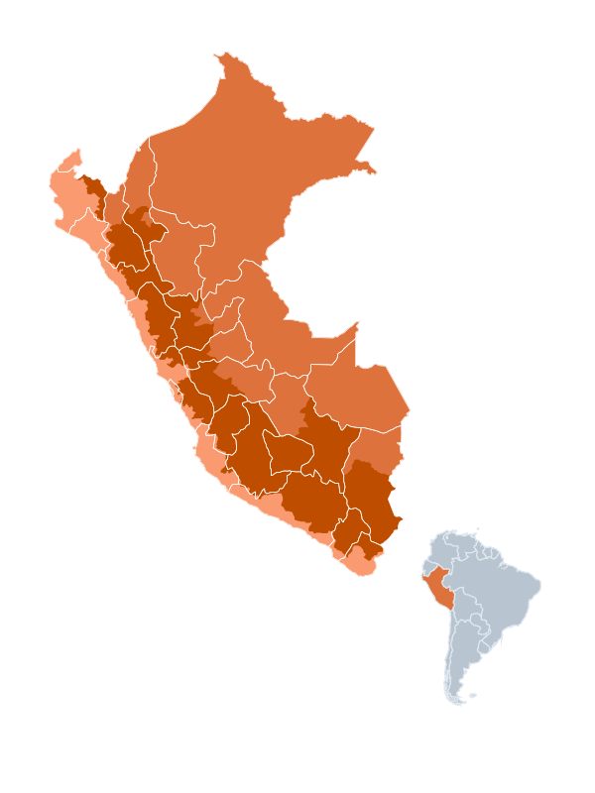
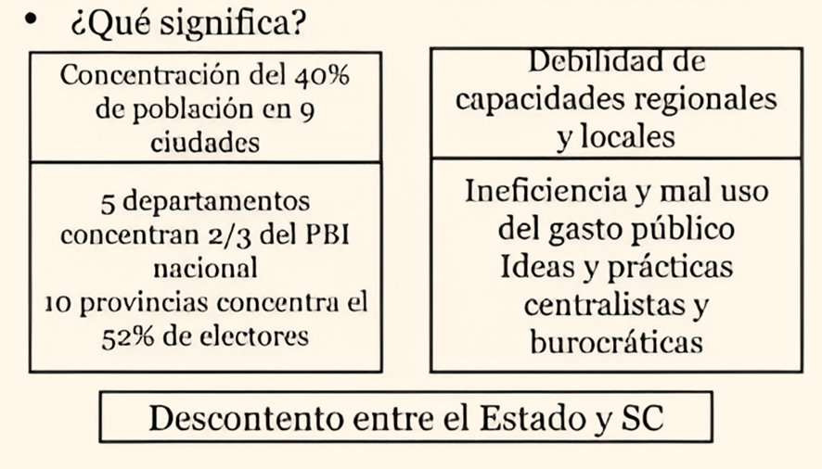
Historia y proceso de centralización en el Perú
El centralismo es uno de los problemas más serios del país.
Es la centralización económica y política de los recursos y fines del estado, su acción comprenden al Gobierno Central.

Slide 4

Problemas de la centralización
Un problema recurrente fue la continuación del sistema incaico con el virreynato con centrar el poder político, militar, económico y de recursos recolectados en un solo lugar
La centralización económica = Problema de producción e ingreso para LAS LOCALIDADES
La centralización Pólitica = MAL GOBIERNO
DEBIDO A QUÉ?
DEBIDO A QUÉ?
NO genera mecanismo de igualación y de difusión de los frutos de crecimiento entre las regiones.
El gobierno central acapara las funciones y los recursos del Estado, mientras que los gobiernos regionales tienen poca influencia en sus decisiones.

Slide 5
DESCENTRALISMO
APARICIÓN DEL DESCENTRALISMO EN EL PERU Y ALGUNAS PROPUESTAS
Jose Carlos Mariategui “Siete ensayos de la interpretación de la realidad peruana”
Haya de la torre en el discurso 1931
Jose Basadre en su estudio “Peru problema y posibilidad”
El centralismo y el federalimso aparecen en nuestra historia como los recursos de los famonales en desgracia ante el poder central.
Regionalismo económico como una garantía y verlo como un medio y no como un fin.
El descentralismo para ser efectivo debe ser acompañado por una nueva estruturación económica del pais

Slide 6


02
Objetivos y Estrategias del Proceso de Descentralización

Slide 7

Objetivos de la Descentralización
01
03
TRANSFERENCIA DE COMPETENCIAS
DESARROLLO ECONÓMICO AUTOSOSTENIBLE
Pasar competencias del gobierno nacional a gobiernos regionales y locales para una gestión más cercana a la población.
Fomentar un desarrollo económico adaptado a las necesidades locales para maximizar el potencial regional.
02
04
REDISTRIBUCIÓN DE RECURSOS
PARTICIPACIÓN CIUDADANA
Distribuir equitativamente los recursos del Estado entre niveles de gobierno para un desarrollo justo y eficiente.
Fomentar un desarrollo económico adaptado a las necesidades locales para maximizar el potencial regional.

Slide 8







Estrategias del Proceso de Descentralización
Transferencia Gradual
Fomento a la Inversión Privada
Capacitación y Asistencia Técnica
Monitoreo y Evaluación Continua
Desarrollo de Sistemas Administrativos
Promoción de la Transparencia

Slide 9
Impacto en las Regiones

Slide 10
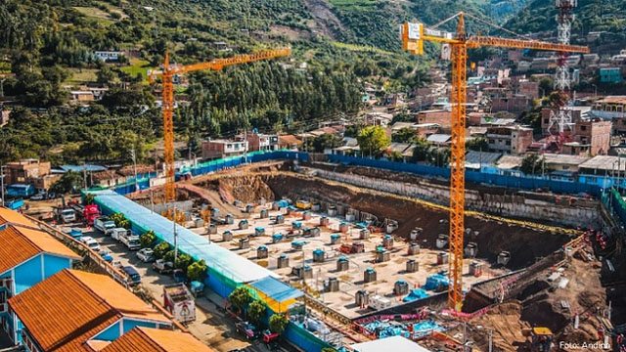

Fortalecimiento de los Gobiernos Regionales y Locales
La descentralización ha permitido a los gobiernos regionales y locales asumir roles estratégicos en la administración de recursos y toma de decisiones en áreas como educación, salud y desarrollo económico.
Impactos positivos
Desafios
Ejecución de proyectos adaptados a las prioridades de cada región, como infraestructura educativa en áreas rurales y centros de salud en zonas de difícil acceso
En varias regiones, la falta de capacidad administrativa y problemas de corrupción han limitado la efectividad en la ejecución de presupuestos y en la prestación de servicios básicos.

Slide 11
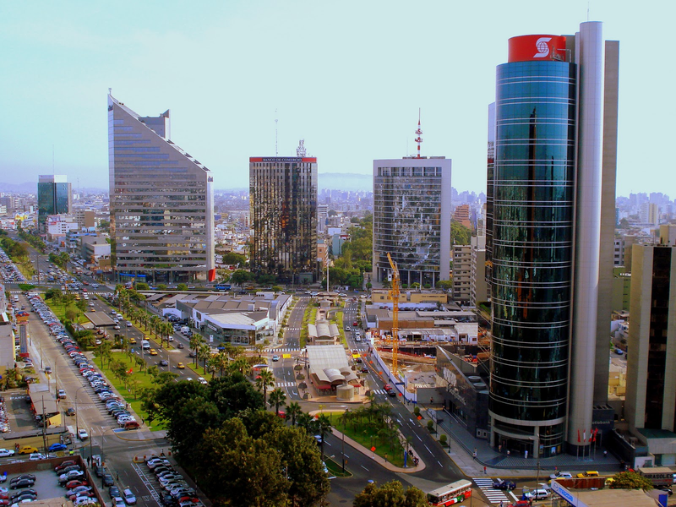
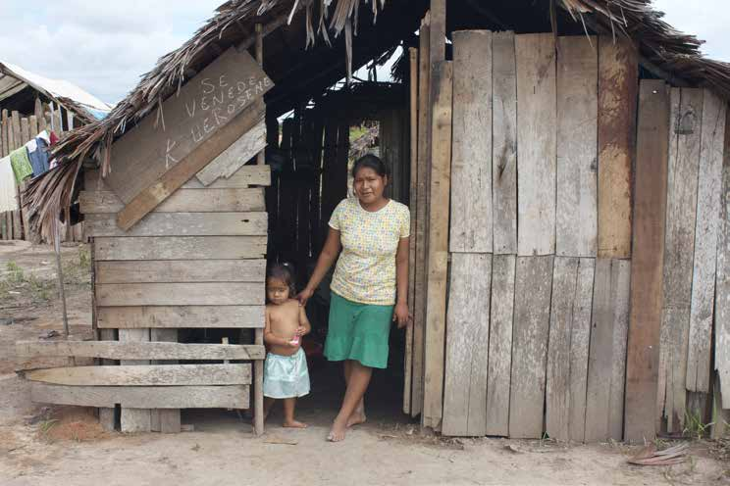
Desigualdad Regional
La descentralización ha tenido impactos desiguales en las regiones, beneficiando más a aquellas con mayores recursos naturales o mejor infraestructura.
Regiones Favorecidas
Regiones Menos Favorecidas
Arequipa y Cusco han experimentado mejoras en infraestructura, servicios y empleo, sin embargo, en Lima, la acumulación de recursos sigue siendo mayor que en cualquier otra región, generando una diferencia en cuanto a inversión y oportunidades.
Las regiones de la Amazonía y los Andes enfrentan limitaciones significativas en desarrollo económico. Esto ha generado una concentración de pobreza en algunas de estas regiones, especialmente en zonas rurales y de difícil acceso.

Slide 12
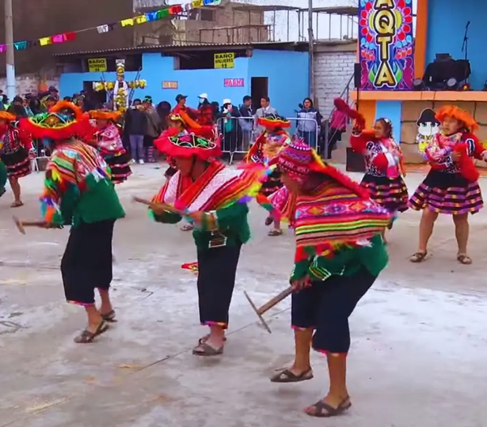
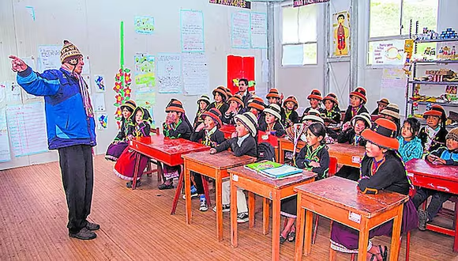
Identidad y Cultura Regional
La descentralización ha ayudado a las regiones a fortalecer su identidad cultural y a promover sus lenguas y tradiciones.
Preservación de costumbres
Preservación de lenguas originarias
Se organizan festivales y eventos culturales han ayudado a preservar las danzas y costumbres originarias de las diferentes regiones.
Programas educativos en lenguas originarias contribuyendo a la educación bilingüe y a la preservación de las lenguas indígenas.

Slide 13

04
Desafíos y Limitaciones

Slide 14

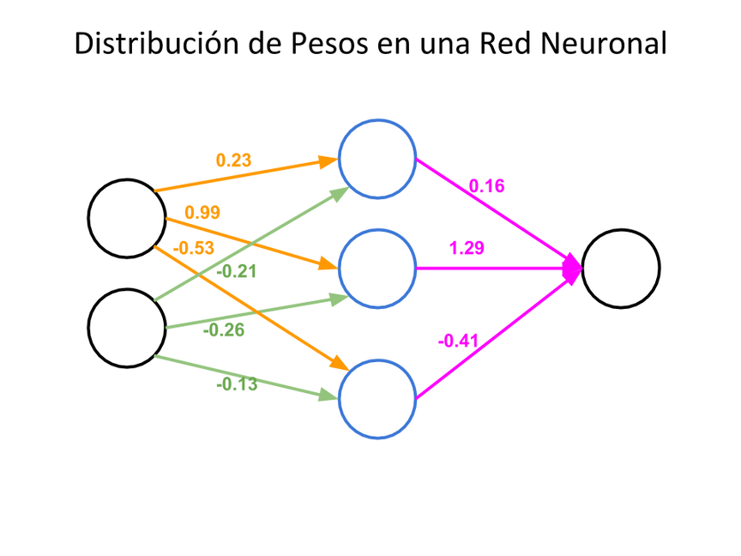
Desafío: Gestión y elección de nuevos puntos de servicios
Se necesita hacer un estudio sobre las regiones y provincias del Perú para poder determinar los servicios más importantes para expandir en primer lugar. Luego, las ubicaciones de estos, desarrollar el plan de gestión, analizar los requirimientos de presupuesto y mano de obra futura, etc.
La descentralización se un proceso que acaba en una centralización a menor nivel. No se puede expandir la disponibilidad de un servicio infinitamente, por lo que algunos lugares necesitarán sí o sí de un centro cercano, mas no uno propio. Es por esto que un plan de gestión es necesario, ya que se debe equilibrar costos con disponibilidad de servicio.

Slide 15
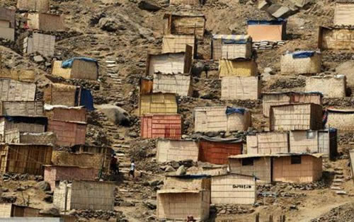

Limitación infraestructural
Luego de una gestión para la elección de los nuevos puntos de dispersión, se hace presente la situación en la que no todos los puntos tienen los recursos, el área, la mano de obra capacitada, etc. para albergar un nuevo servicio de gran necesidad, por lo que los costos podrían dispararse más de lo previsto.

Slide 16
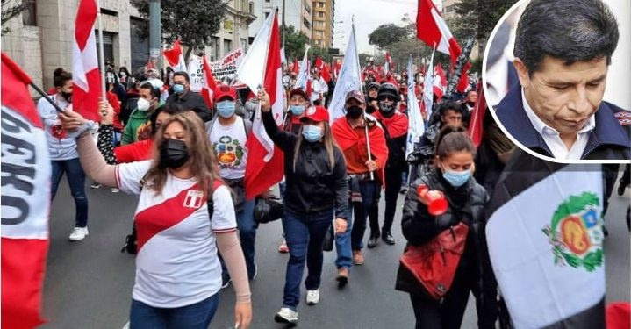
Inestabilidad política
El Perú es un país que estos últimos años ha psado por una gran inestabilidad política, lo que lleva a no concreatar planes a largo plazo o ni siquiera considerarlos, debido a lo complejos que stos pueden llegar a ser. Este es el caso de la descentralización. Este es un proceso que necesita de mucho planeamiento y tiempo para poder ser desarrollado, pero con las ineficacia de las autoridades, su desarrollo puede ser ampliamente imposibilitado.

Slide 17
05
Futuro y Reformas Necesarias en la Descentralización

Slide 18
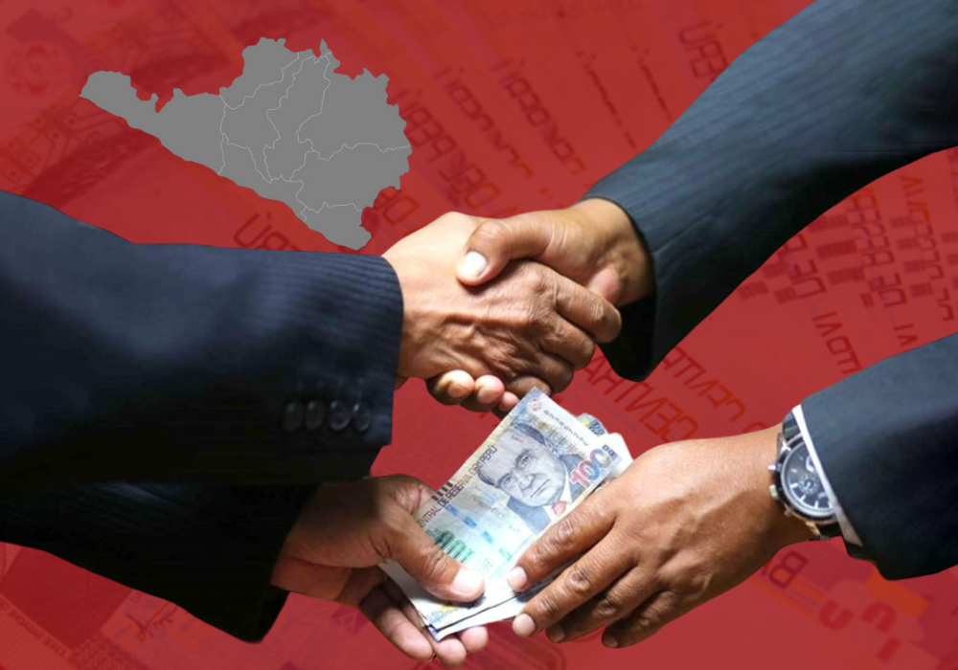
El proceso de descentralización en Perú ha enfrentado numerosos desafíos y obstáculos desde sus inicios. A pesar de algunos avances, el futuro de la descentralización depende de reformas estructurales y de un cambio significativo en la relación entre los niveles de gobierno.
La descentralización ha sido limitada por varios factores:
Corrupción y capacidades limitadas: La corrupción en gobiernos locales y regionales reduce la confianza y efectividad; además, faltan capacidades técnicas para gestionar proyectos.
Recentralización: Desde 2010, ministerios nacionales asumen funciones de los gobiernos regionales, limitando su autonomía.
Desigualdad regional: La calidad y acceso a servicios básicos varía entre regiones, mostrando una implementación descentralizada desigual.

Slide 19
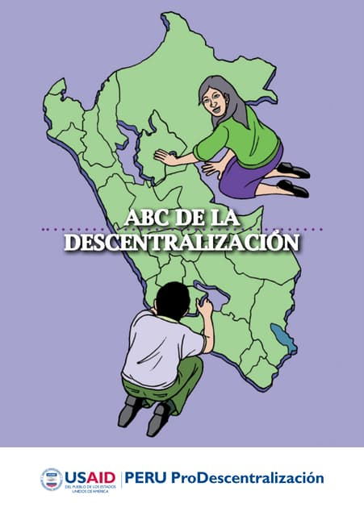

1 CLARIFICACIÓN DE RESPONSABILIDADES
Es fundamental definir claramente las responsabilidades entre los diferentes niveles de gobierno. Esto incluye mejorar la coordinación entre el gobierno central y los gobiernos subnacionales para evitar duplicidades y conflictos
2 NUEVO SISTEMA DE INGRESOS
Se requiere un rediseño del Fondo de Compensación Municipal (FONCOMUN) para garantizar que los gobiernos locales tengan acceso a recursos suficientes para cumplir con sus funciones

Slide 20

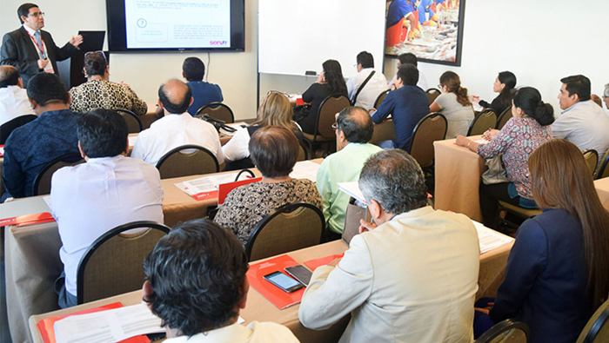
3 FORTALECIMIENTO DE CAPACIDADES
Capacitar a funcionarios públicos y líderes locales es crucial para asegurar que puedan gestionar adecuadamente los recursos y servicios. Esto incluye fomentar la inclusión intercultural para integrar a todas las poblaciones en el proceso
4 TRANSPARENCIA Y RENDICIÓN DE CUENTA
Implementar mecanismos que promuevan la transparencia, como plataformas de datos abiertas, permitirá a los ciudadanos monitorear las acciones de sus autoridades y exigir rendición de cuentas

Slide 21
Acciones Inmediatas
01
03
ELEVAR LA TRANSPARENCIA
FORTALECER LAS CAPACIDADES DE LA ADMINISTRACIÓN PÚBLICA
Con datos abiertos y plataformas que faciliten el monitoreo de las funciones más relevantes para la ciudadanía
A través de la incorporación de personal altamente calificado gracias a la implementación de incentivos
02
04
DESIGNAR MEJOR LAS FUNCIONES
PARTICIPACIÓN CIUDADANA
Otorgar funciones y competencias a los niveles de gobierno con mayor capacidad para proveer servicios a la ciudadanía
Fortalecer la representatividad de los partidos y organizaciones políticas en el ámbito subnacional, para mejorar la confianza de la ciudadanía en sus autoridades.

Slide 22
REFERENCIAS
El retroceso del proceso de descentralización en el Perú. (2024, agosto 4). Propuesta Ciudadana. https://propuestaciudadana.org.pe/comunicaciones/gpc-en-medios/el-retroceso-del-proceso-de-descentralizacion-en-el-peru-2/
Expertos enfatizan la importancia de fortalecer la descentralización en el Perú en foro del Ceplan. (s/f). Gob.pe. Recuperado el 29 de octubre de 2024, de https://www.gob.pe/institucion/ceplan/noticias/883808-expertos-enfatizan-la-importancia-de-fortalecer-la-descentralizacion-en-el-peru-en-foro-del-ceplan
#RutaPerú: Propuestas para optimizar la descentralización e incrementar sostenidamente el bienestar de la ciudadanía. (2022, septiembre 7). IPAE - Acción Empresarial. https://www.ipae.pe/rutaperu-propuestas-para-optimizar-la-descentralizacion-e-incrementar-sostenidamente-el-bienestar-de-la-ciudadania/
Si el gobierno central no cambia, la descentralización no tiene futuro. (2016, julio 7). PuntoEdu PUCP; Pontificia Universidad Católica del Perú. https://puntoedu.pucp.edu.pe/voces-pucp/si-el-gobierno-central-no-cambia-la-descentralizacion-no-tiene-futuro/

Slide 23


GRACIAS

